Slide 1
Relations ressources-consommateurs Contexte et problématique Partie 2. Augmenter la charge permet de stabiliser les bioprocédés multi-réactionnels
J. Harmand, SAMI, LBE-INRAE, Narbonne, France

Slide 2
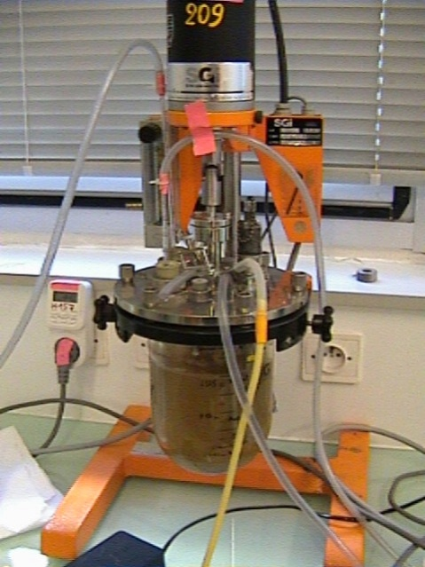
Généralités / General considerations
« Entrées »
« Sorties »
Notes:
Intrants / Ecosystèmes / Procédés / Filières / Territoires
ET le feedback des éléments de fin sur les autres
- 3 boxes (data, modélisation, décision)
Tous les niveaux
Notion de feedback

Slide 3
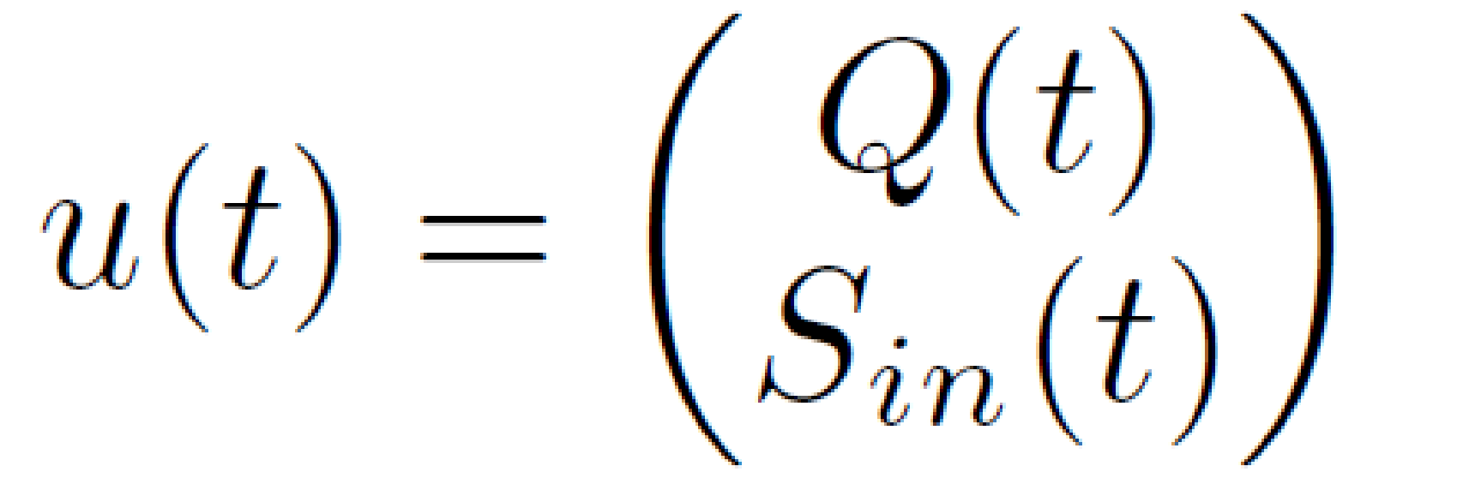
Systèmes considérés / System under interest
S, X
V=C^{te}
t
t
Notes:
Intrants / Ecosystèmes / Procédés / Filières / Territoires
ET le feedback des éléments de fin sur les autres
- 3 boxes (data, modélisation, décision)
Tous les niveaux
Notion de feedback

Slide 4
Notions d’équilibre / Notion of steady-state
x
1 seul point d’équilibre
Only 1 equilibrium
Notes:
Intrants / Ecosystèmes / Procédés / Filières / Territoires
ET le feedback des éléments de fin sur les autres
- 3 boxes (data, modélisation, décision)
Tous les niveaux
Notion de feedback

Slide 5
Notions d’équilibre / Notion of steady-state
1 seul point d’équilibre
Only 1 equilibrium
2 points d’équilibre
2 equilibrium points
Notes:
Intrants / Ecosystèmes / Procédés / Filières / Territoires
ET le feedback des éléments de fin sur les autres
- 3 boxes (data, modélisation, décision)
Tous les niveaux
Notion de feedback

Slide 6
Notions d’équilibre / Notion of steady-state
1 seul point d’équilibre
Only 1 equilibrium
2 points d’équilibre
2 equilibrium points
Notes:
Intrants / Ecosystèmes / Procédés / Filières / Territoires
ET le feedback des éléments de fin sur les autres
- 3 boxes (data, modélisation, décision)
Tous les niveaux
Notion de feedback

Slide 7
Notions d’équilibre / Notion of steady-state
1 seul point d’équilibre
Only 1 equilibrium
2 points d’équilibre
2 equilibrium points
3 points d’équilibre
3 equilibrium points
Notes:
Intrants / Ecosystèmes / Procédés / Filières / Territoires
ET le feedback des éléments de fin sur les autres
- 3 boxes (data, modélisation, décision)
Tous les niveaux
Notion de feedback

Slide 8
Notions d’équilibre / Notion of steady-state
1 seul point d’équilibre
Only 1 equilibrium
2 points d’équilibre
2 equilibrium points
3 points d’équilibre
3 equilibrium points
Notes:
Intrants / Ecosystèmes / Procédés / Filières / Territoires
ET le feedback des éléments de fin sur les autres
- 3 boxes (data, modélisation, décision)
Tous les niveaux
Notion de feedback

Slide 9
Notions d’équilibre / Notion of steady-state
1 seul point d’équilibre
Only 1 equilibrium
2 points d’équilibre
2 equilibrium points
3 points d’équilibre
3 equilibrium points
Notes:
Intrants / Ecosystèmes / Procédés / Filières / Territoires
ET le feedback des éléments de fin sur les autres
- 3 boxes (data, modélisation, décision)
Tous les niveaux
Notion de feedback

Slide 10
A propos de la stabilité / About stability
INSTABLE
STABLE
Notes:
Intrants / Ecosystèmes / Procédés / Filières / Territoires
ET le feedback des éléments de fin sur les autres
- 3 boxes (data, modélisation, décision)
Tous les niveaux
Notion de feedback

Slide 11
A propos de la stabilité / About stability
x
Bassin d’attraction de l’équilibre 1
Bassin d’attraction de l’équilibre 3
Notes:
Intrants / Ecosystèmes / Procédés / Filières / Territoires
ET le feedback des éléments de fin sur les autres
- 3 boxes (data, modélisation, décision)
Tous les niveaux
Notion de feedback

Slide 12
En deux dimensions / In 2 dimensions
Notes:
Culture historique de la modélisation sans a priori méthodologique;
La modélisation nourrit l’expérimentation et vice-versa (A/R permanent entre modélisation et expériences);
Fondamentalement inter-disciplinaire (informatique, mathématiques appliqués, automatique, statistique, écologie, physique, agronomie, évaluation environnementale…);
Notion de feedback (presque) omniprésent;
Rapport différent à l’ACV (avec départ d’AH mais une opportunité et l’omniprésence dans l’approche inter-disciplinaire des problèmes avec appropriation de la problématique par un CR – incertitude de la donnée dans l’ACV).

Slide 13
(Re)définitions
Attention : dans le cadre de cette présentation, un système « instable » est un système, dont le point d’équilibre correspondant au lessivage, est stable!
Notes:
Culture historique de la modélisation sans a priori méthodologique;
La modélisation nourrit l’expérimentation et vice-versa (A/R permanent entre modélisation et expériences);
Fondamentalement inter-disciplinaire (informatique, mathématiques appliqués, automatique, statistique, écologie, physique, agronomie, évaluation environnementale…);
Notion de feedback (presque) omniprésent;
Rapport différent à l’ACV (avec départ d’AH mais une opportunité et l’omniprésence dans l’approche inter-disciplinaire des problèmes avec appropriation de la problématique par un CR – incertitude de la donnée dans l’ACV).

Slide 14
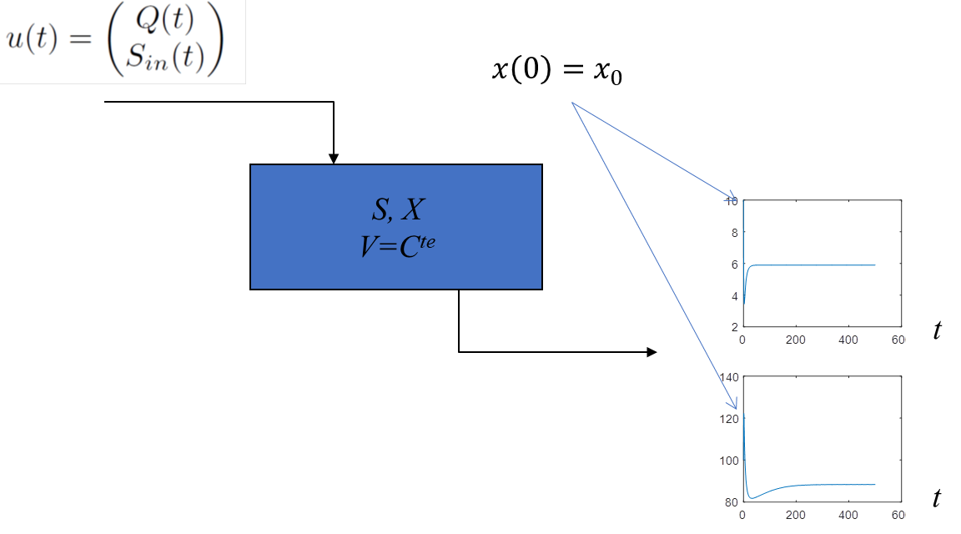
Différentes représentations possibles / Different possible representations
Réponse temporelle : valable pour une seule condition initiale et un seul couple {D,S_{in}} donné
Notes:
Culture historique de la modélisation sans a priori méthodologique;
La modélisation nourrit l’expérimentation et vice-versa (A/R permanent entre modélisation et expériences);
Fondamentalement inter-disciplinaire (informatique, mathématiques appliqués, automatique, statistique, écologie, physique, agronomie, évaluation environnementale…);
Notion de feedback (presque) omniprésent;
Rapport différent à l’ACV (avec départ d’AH mais une opportunité et l’omniprésence dans l’approche inter-disciplinaire des problèmes avec appropriation de la problématique par un CR – incertitude de la donnée dans l’ACV).

Slide 15
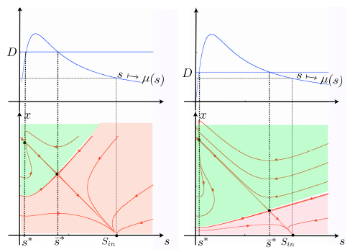
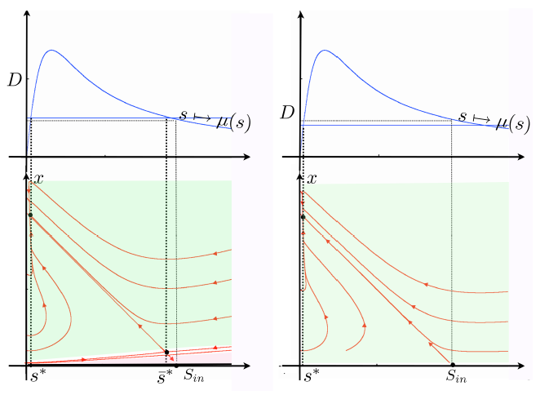
Différentes représentations possibles / Different possible representations
H0 : Systèmes continus
H1 :
H2 : Cinétique de Haldane
Plan de phase : pas de réponse de chaque état mais une caractérisation des « bassins d’attraction » de chaque équilibre en fonction de la condition initiale - représentation qui dépend des entrées et valable pour un couple {D,S_{in}} donné
Notes:
Culture historique de la modélisation sans a priori méthodologique;
La modélisation nourrit l’expérimentation et vice-versa (A/R permanent entre modélisation et expériences);
Fondamentalement inter-disciplinaire (informatique, mathématiques appliqués, automatique, statistique, écologie, physique, agronomie, évaluation environnementale…);
Notion de feedback (presque) omniprésent;
Rapport différent à l’ACV (avec départ d’AH mais une opportunité et l’omniprésence dans l’approche inter-disciplinaire des problèmes avec appropriation de la problématique par un CR – incertitude de la donnée dans l’ACV).

Slide 16
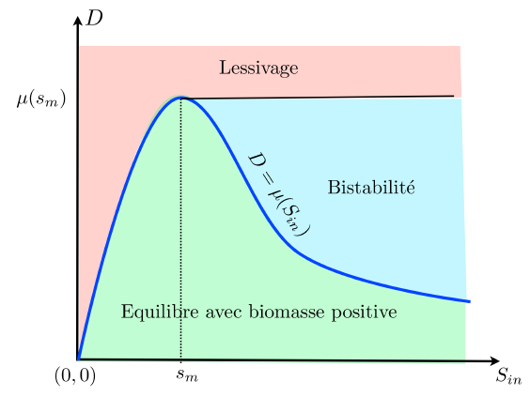
Différentes représentations possibles / Different possible representations
H0 : Systèmes continus
H1 :
H2 : Cinétique de Haldane
D₁
S_{in1}
Diagramme opératoire : quelles que soient la CI, on ira vers un seul point d’équilibre fonctionnel.
Notes:
Culture historique de la modélisation sans a priori méthodologique;
La modélisation nourrit l’expérimentation et vice-versa (A/R permanent entre modélisation et expériences);
Fondamentalement inter-disciplinaire (informatique, mathématiques appliqués, automatique, statistique, écologie, physique, agronomie, évaluation environnementale…);
Notion de feedback (presque) omniprésent;
Rapport différent à l’ACV (avec départ d’AH mais une opportunité et l’omniprésence dans l’approche inter-disciplinaire des problèmes avec appropriation de la problématique par un CR – incertitude de la donnée dans l’ACV).

Slide 17
Différentes représentations possibles / Different possible representations
H0 : Systèmes continus
H1 :
H2 : Cinétique de Haldane
D₂
S_{in1}
Diagramme opératoire : la CI détermine le point d’équilibre vers lequel on va – le point d’équilibre fonctionnel OU LE lessivage
Notes:
Culture historique de la modélisation sans a priori méthodologique;
La modélisation nourrit l’expérimentation et vice-versa (A/R permanent entre modélisation et expériences);
Fondamentalement inter-disciplinaire (informatique, mathématiques appliqués, automatique, statistique, écologie, physique, agronomie, évaluation environnementale…);
Notion de feedback (presque) omniprésent;
Rapport différent à l’ACV (avec départ d’AH mais une opportunité et l’omniprésence dans l’approche inter-disciplinaire des problèmes avec appropriation de la problématique par un CR – incertitude de la donnée dans l’ACV).

Slide 18
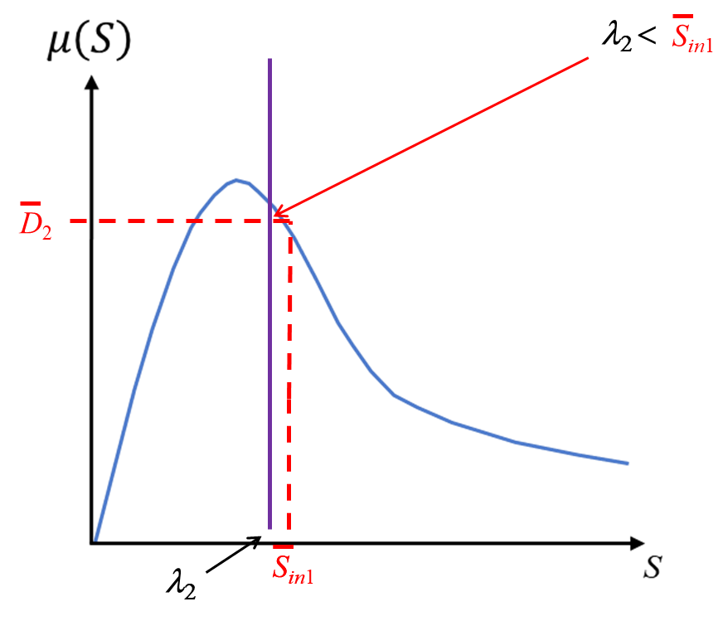
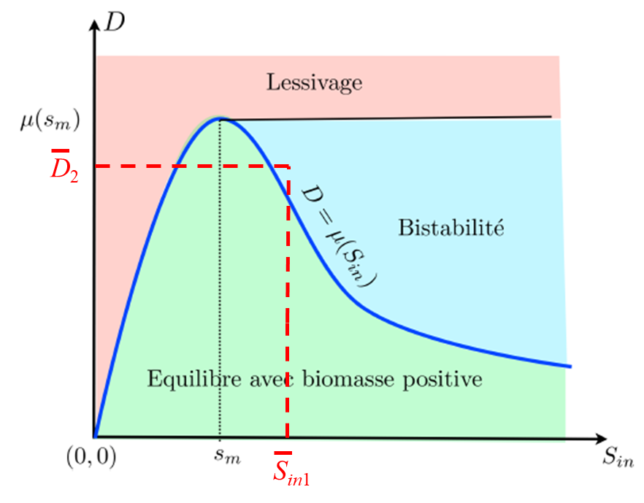
Condition de stabilité / Stability condition
H0 : Systèmes continus
H1 :
H2 : Cinétique de Haldane
Diagramme opératoire : condition de stabilité des points d’équilibre en fonction des couples {D,S_{in}}
Notes:
Culture historique de la modélisation sans a priori méthodologique;
La modélisation nourrit l’expérimentation et vice-versa (A/R permanent entre modélisation et expériences);
Fondamentalement inter-disciplinaire (informatique, mathématiques appliqués, automatique, statistique, écologie, physique, agronomie, évaluation environnementale…);
Notion de feedback (presque) omniprésent;
Rapport différent à l’ACV (avec départ d’AH mais une opportunité et l’omniprésence dans l’approche inter-disciplinaire des problèmes avec appropriation de la problématique par un CR – incertitude de la donnée dans l’ACV).

Slide 19
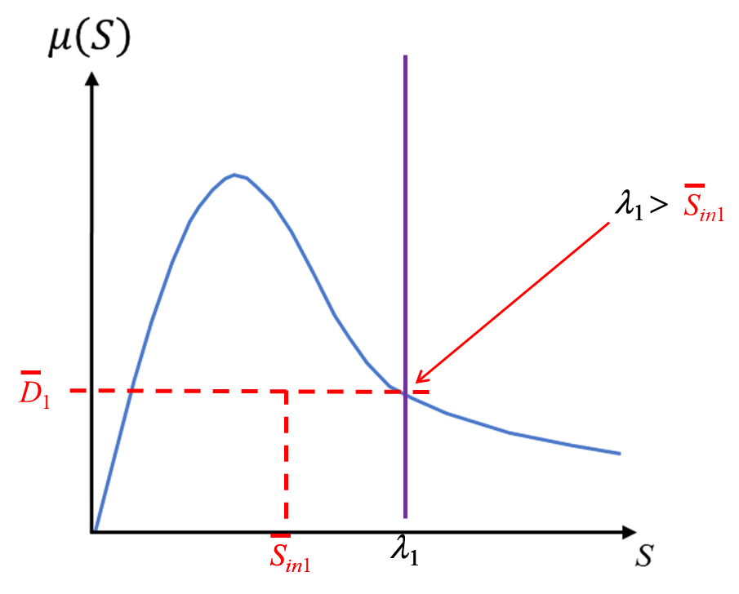
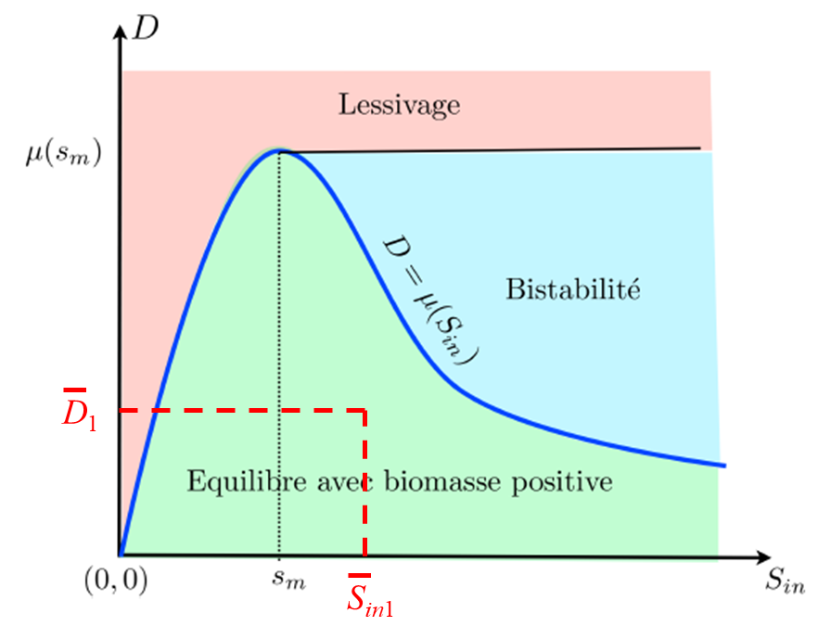
Condition de stabilité / Stability condition
H0 : Systèmes continus
H1 :
H2 : Cinétique de Haldane
Diagramme opératoire : condition de stabilité des points d’équilibre en fonction des couples {D,S_{in}}
Notes:
Culture historique de la modélisation sans a priori méthodologique;
La modélisation nourrit l’expérimentation et vice-versa (A/R permanent entre modélisation et expériences);
Fondamentalement inter-disciplinaire (informatique, mathématiques appliqués, automatique, statistique, écologie, physique, agronomie, évaluation environnementale…);
Notion de feedback (presque) omniprésent;
Rapport différent à l’ACV (avec départ d’AH mais une opportunité et l’omniprésence dans l’approche inter-disciplinaire des problèmes avec appropriation de la problématique par un CR – incertitude de la donnée dans l’ACV).

Slide 20
Stratégie de stabilisation / Stabilization strategy
H0 : Systèmes continus
H1 :
H2 : Cinétique de Haldane
D
D
S_{in}
Diagramme opératoire : une stratégie de contrôle pour stabiliser est de baisser le taux de dilution!
Notes:
Culture historique de la modélisation sans a priori méthodologique;
La modélisation nourrit l’expérimentation et vice-versa (A/R permanent entre modélisation et expériences);
Fondamentalement inter-disciplinaire (informatique, mathématiques appliqués, automatique, statistique, écologie, physique, agronomie, évaluation environnementale…);
Notion de feedback (presque) omniprésent;
Rapport différent à l’ACV (avec départ d’AH mais une opportunité et l’omniprésence dans l’approche inter-disciplinaire des problèmes avec appropriation de la problématique par un CR – incertitude de la donnée dans l’ACV).

Slide 21
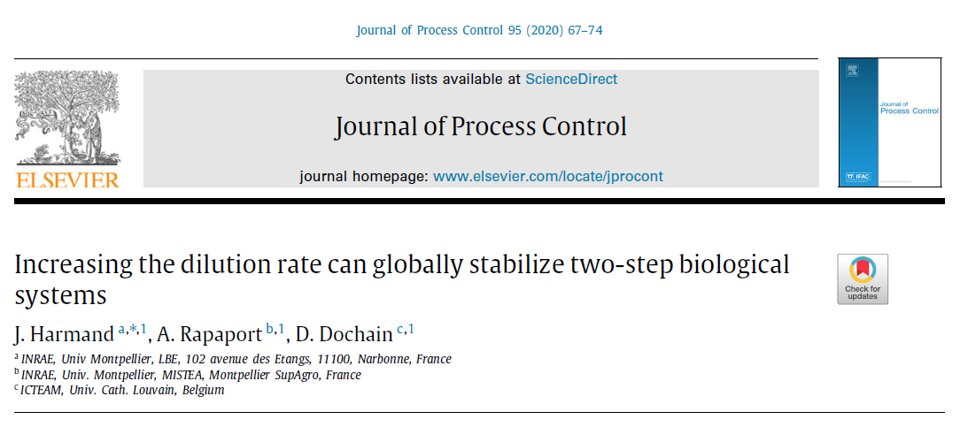
Stratégie de stabilisation / Stabilization strategy
Notes:
Culture historique de la modélisation sans a priori méthodologique;
La modélisation nourrit l’expérimentation et vice-versa (A/R permanent entre modélisation et expériences);
Fondamentalement inter-disciplinaire (informatique, mathématiques appliqués, automatique, statistique, écologie, physique, agronomie, évaluation environnementale…);
Notion de feedback (presque) omniprésent;
Rapport différent à l’ACV (avec départ d’AH mais une opportunité et l’omniprésence dans l’approche inter-disciplinaire des problèmes avec appropriation de la problématique par un CR – incertitude de la donnée dans l’ACV).

Slide 22
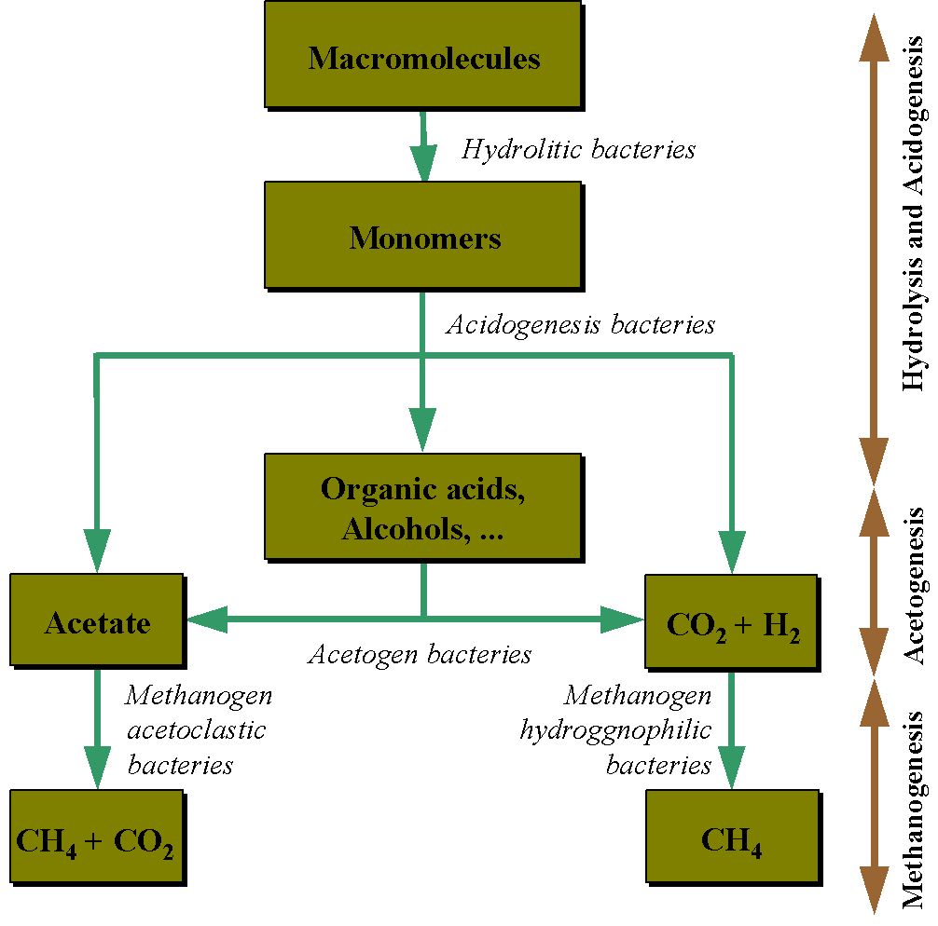
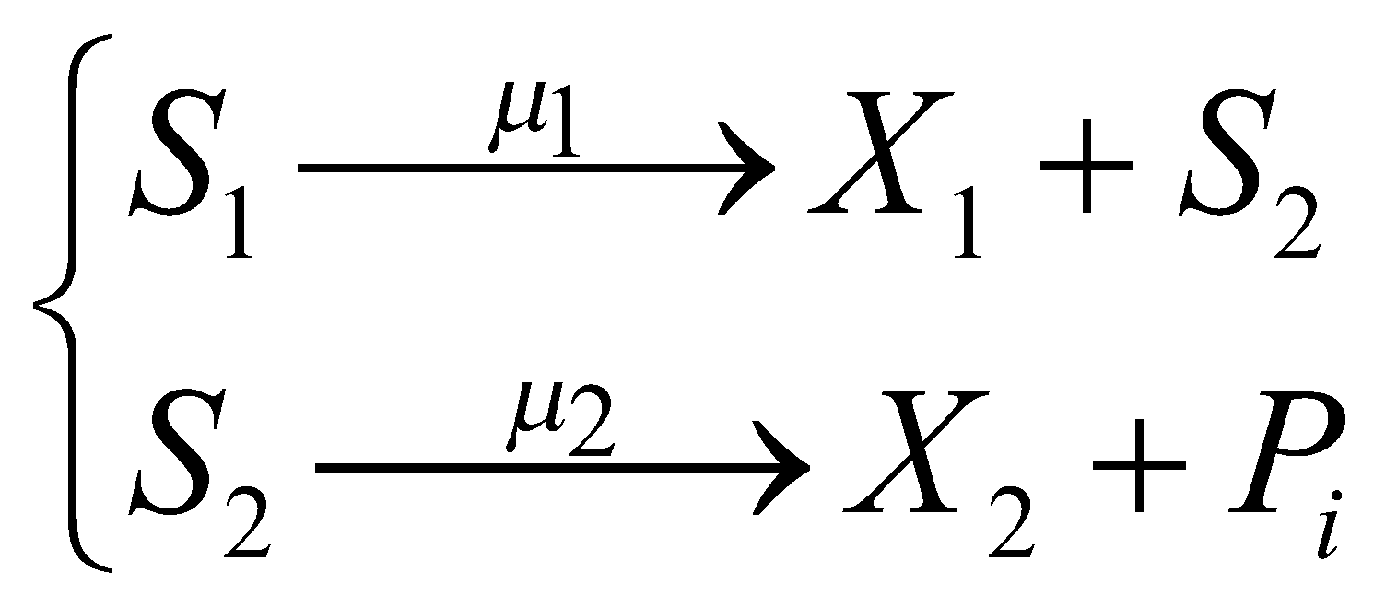
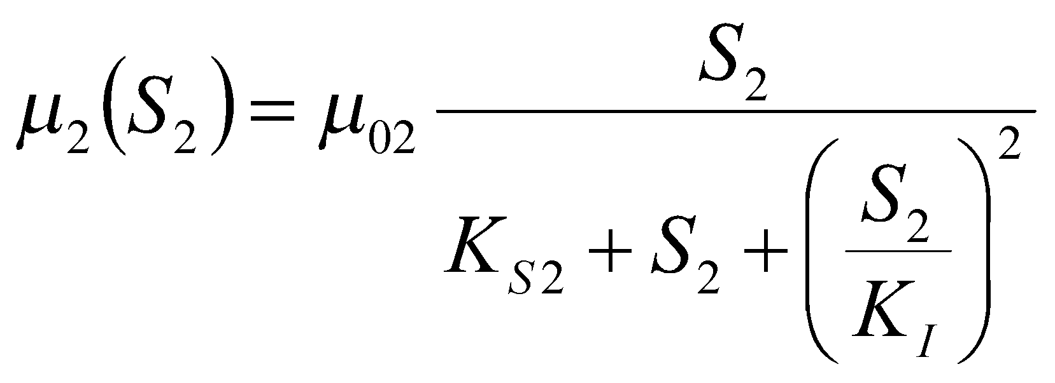
Stratégie de stabilisation / Stabilization strategy
S₁
X₁
S₂
X₂
CH₄+CO₂
Notes:
Culture historique de la modélisation sans a priori méthodologique;
La modélisation nourrit l’expérimentation et vice-versa (A/R permanent entre modélisation et expériences);
Fondamentalement inter-disciplinaire (informatique, mathématiques appliqués, automatique, statistique, écologie, physique, agronomie, évaluation environnementale…);
Notion de feedback (presque) omniprésent;
Rapport différent à l’ACV (avec départ d’AH mais une opportunité et l’omniprésence dans l’approche inter-disciplinaire des problèmes avec appropriation de la problématique par un CR – incertitude de la donnée dans l’ACV).

Slide 23
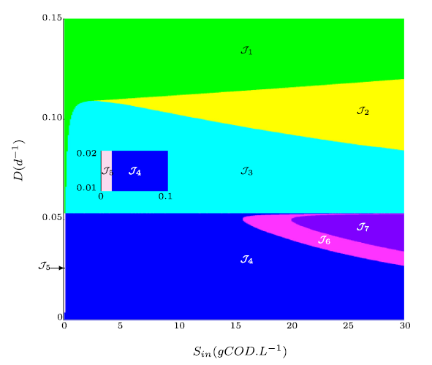
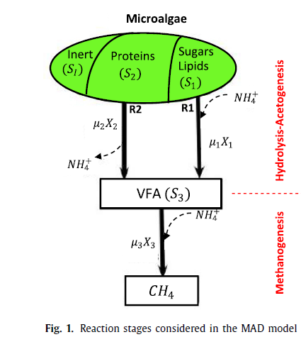
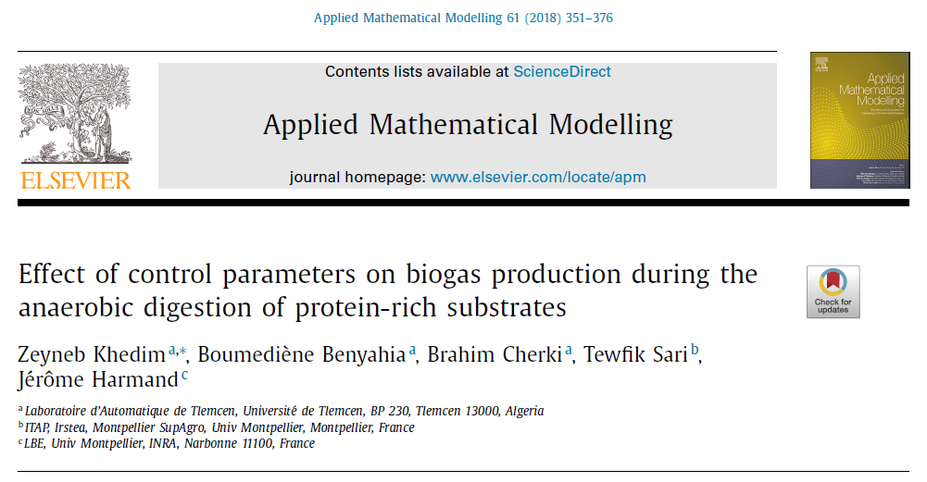
Diagramme opératoire / Operatory diagram
Bistabilité
Un seul équilibre fonctionnel stable
Notes:
Intrants / Ecosystèmes / Procédés / Filières / Territoires
ET le feedback des éléments de fin sur les autres
- 3 boxes (data, modélisation, décision)
Tous les niveaux
Notion de feedback

Slide 24
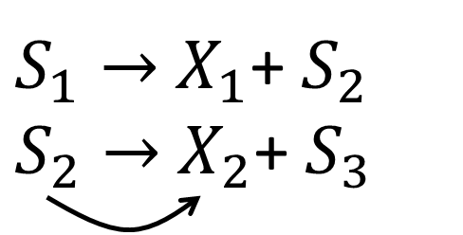
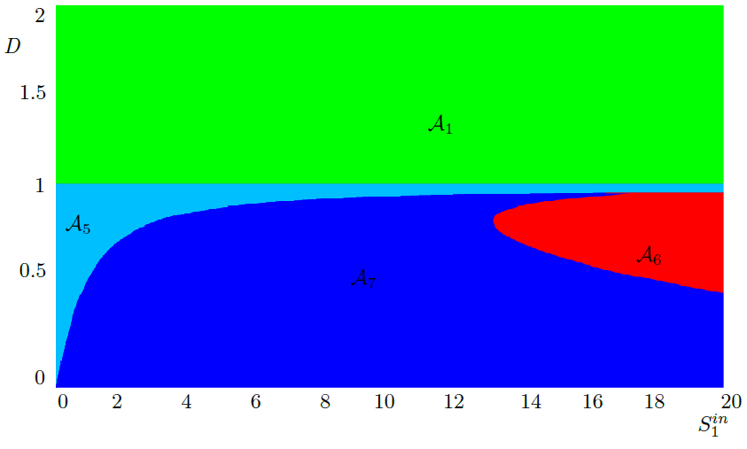
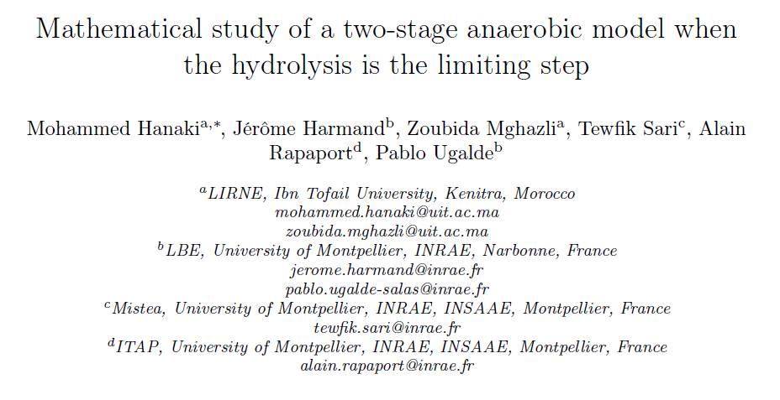
Diagramme opératoire / Operatory diagram
Zones
Bistabilité
Un seul équilibre fonctionnel stable
Rque : on ne « voit plus » le taux de croissance sur le diagramme (c’est plus compliqué)
Cascade de 2 réactions avec μ₂ Contois!
Notes:
Intrants / Ecosystèmes / Procédés / Filières / Territoires
ET le feedback des éléments de fin sur les autres
- 3 boxes (data, modélisation, décision)
Tous les niveaux
Notion de feedback

Slide 25
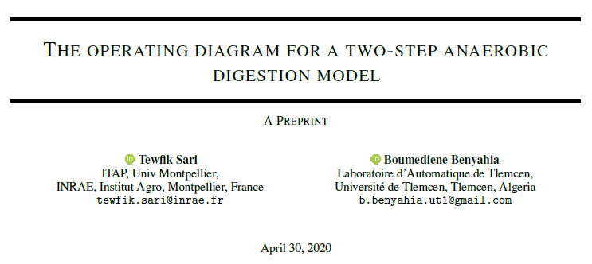
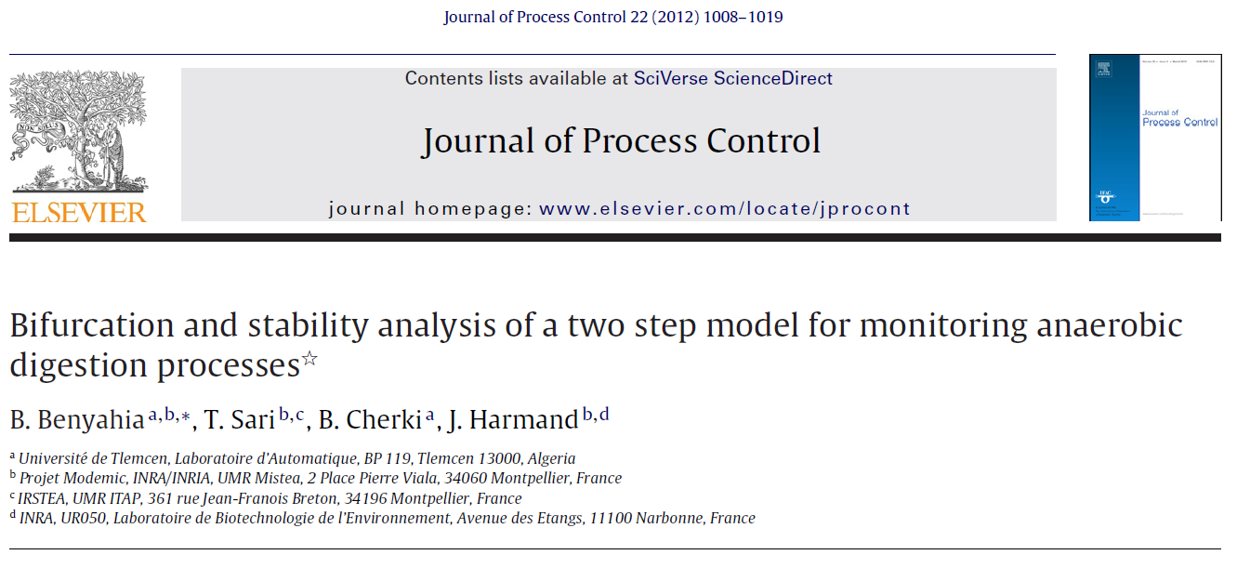
Diagramme opératoire / Operatory diagram
Notes:
Intrants / Ecosystèmes / Procédés / Filières / Territoires
ET le feedback des éléments de fin sur les autres
- 3 boxes (data, modélisation, décision)
Tous les niveaux
Notion de feedback

Slide 26
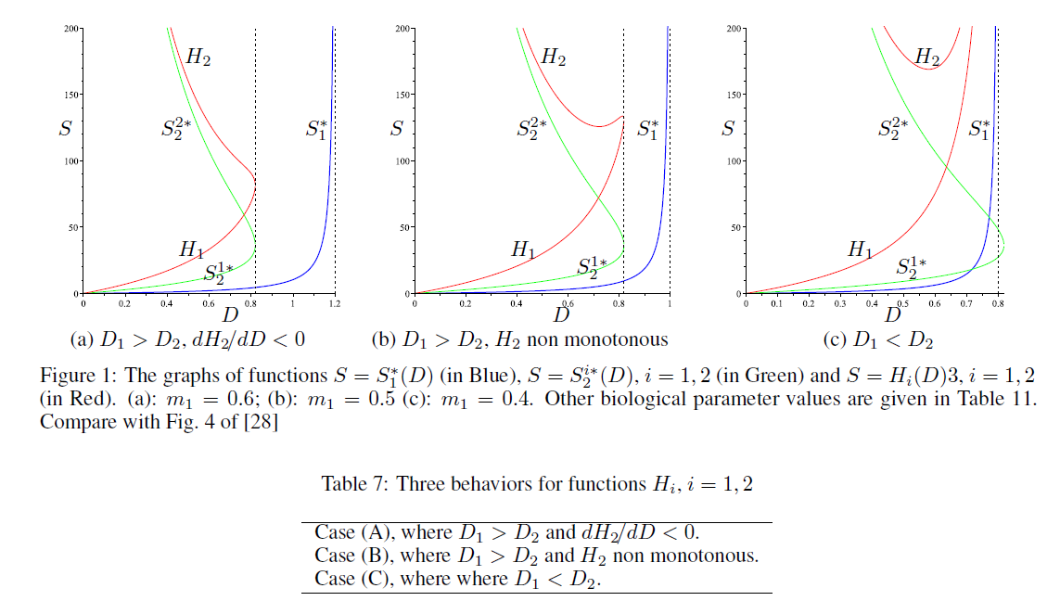
Diagramme opératoire / Operatory diagram
Notes:
Intrants / Ecosystèmes / Procédés / Filières / Territoires
ET le feedback des éléments de fin sur les autres
- 3 boxes (data, modélisation, décision)
Tous les niveaux
Notion de feedback

Slide 27
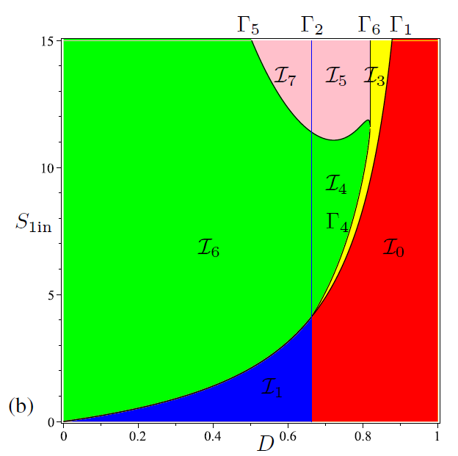
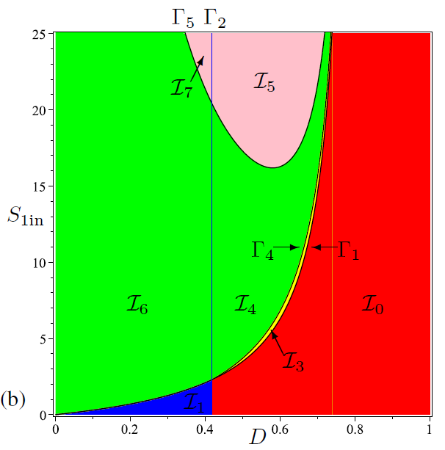
Diagramme opératoire / Operatory diagram
Cas (B)
Cas (C)
Notes:
Intrants / Ecosystèmes / Procédés / Filières / Territoires
ET le feedback des éléments de fin sur les autres
- 3 boxes (data, modélisation, décision)
Tous les niveaux
Notion de feedback

Slide 28
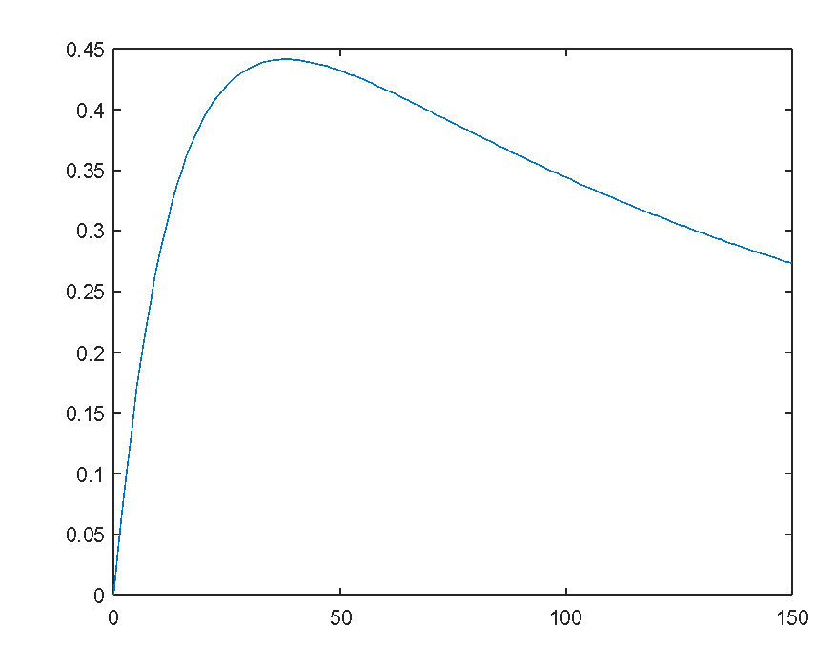
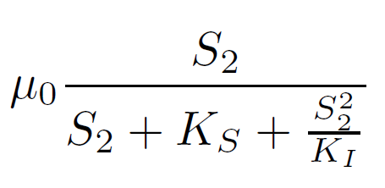
Systèmes considérés / System under interest
H0 : Systèmes continus
H1
H2
Avec inhibition de la seconde étape par le substrat
Notes:
Intrants / Ecosystèmes / Procédés / Filières / Territoires
ET le feedback des éléments de fin sur les autres
- 3 boxes (data, modélisation, décision)
Tous les niveaux
Notion de feedback

Slide 29
Systèmes considérés / System under interest
Q
S_{in1}
S_{in2}
S₁, X₁, S₂, X₂
V=Cte
Q
S₁(t), X₁(t), S₂(t), X₂(t)
Notes:
Intrants / Ecosystèmes / Procédés / Filières / Territoires
ET le feedback des éléments de fin sur les autres
- 3 boxes (data, modélisation, décision)
Tous les niveaux
Notion de feedback

Slide 30
Résultat / Main result
D
D
Bistabilité
D
Un seul équilibre fonctionnel stable
S_{in}
Un système à deux étapes, dont la seconde est inhibée par son propre substrat peut être stabilisé en augmentant le taux de dilution
Notes:
Intrants / Ecosystèmes / Procédés / Filières / Territoires
ET le feedback des éléments de fin sur les autres
- 3 boxes (data, modélisation, décision)
Tous les niveaux
Notion de feedback

Slide 31
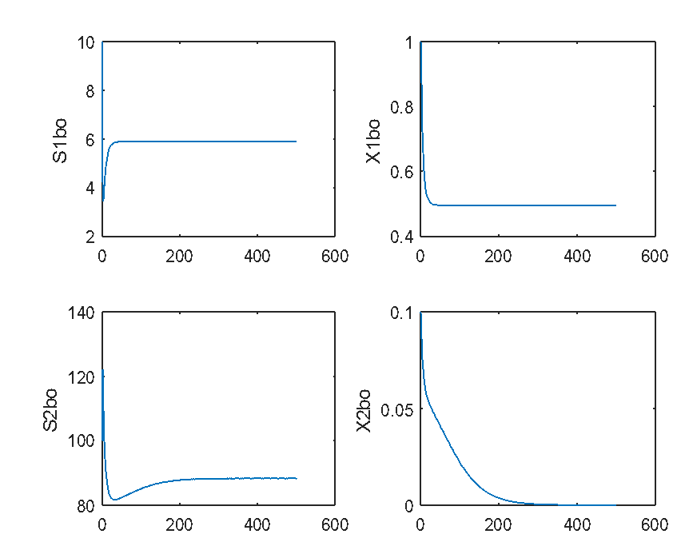
Résultat / Main result
D=0,65
Lessivage de X₂
Notes:
Intrants / Ecosystèmes / Procédés / Filières / Territoires
ET le feedback des éléments de fin sur les autres
- 3 boxes (data, modélisation, décision)
Tous les niveaux
Notion de feedback

Slide 32
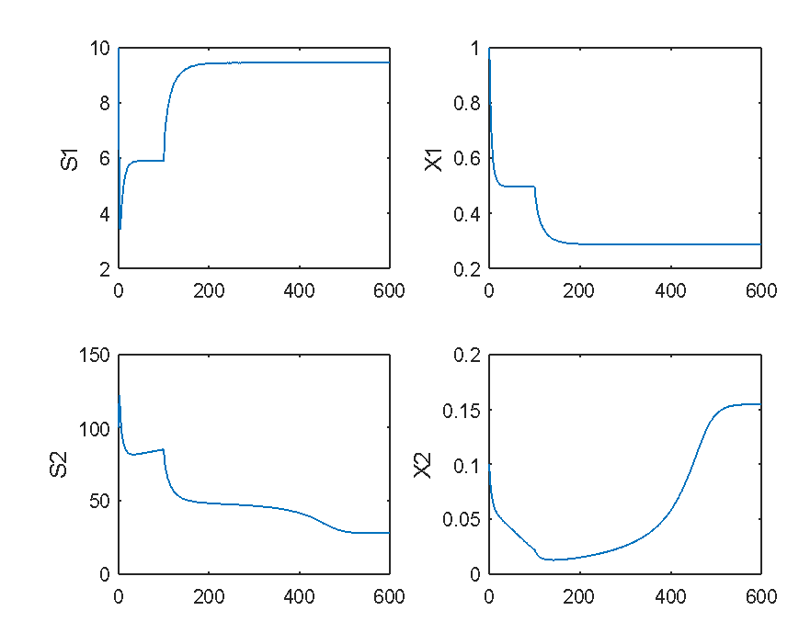
Résultat / Main result
D=0,65 pour t=0 à 100
et
D=0,74 pour t=100 à 600
Augmenter D permet de diluer S₂!
On stabilise…MAIS, sur les simulations réalisées, on n’est meilleur ni en rendement de traitement ni en activité qu’une stratégie où on baisse la charge!
Notes:
Intrants / Ecosystèmes / Procédés / Filières / Territoires
ET le feedback des éléments de fin sur les autres
- 3 boxes (data, modélisation, décision)
Tous les niveaux
Notion de feedback

Slide 33
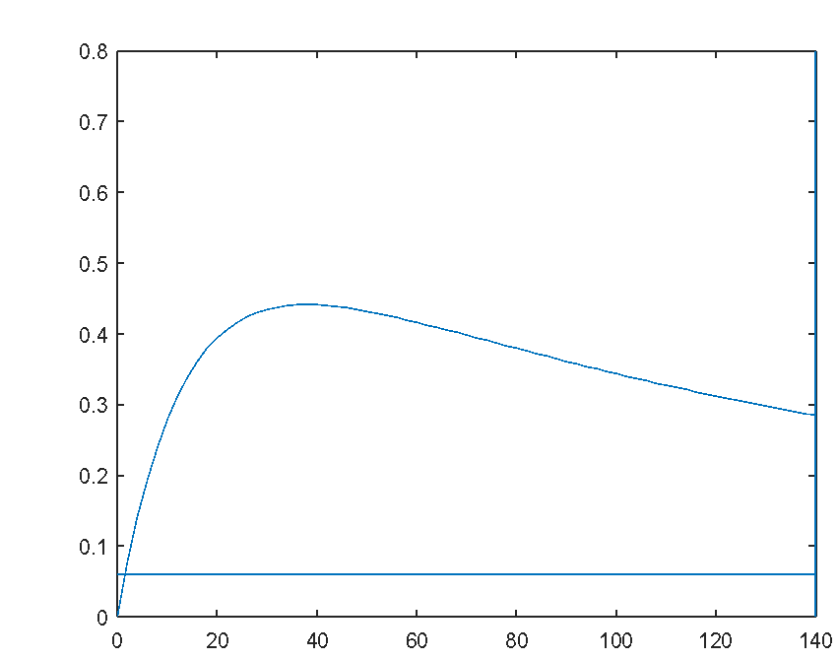
Explications / Explanations
Ce qui arrive de la première réaction (fonction de D) + ce qui arrive dans la seconde étape!
STABLE
D
D
Dans les modèles à 2 étapes (ou plus par conjecture), les concentrations S_{in} et λ sont des fonctions de D! C’est la position relative de l’une par rapport à l’autre qui peut entrainer le fait de repasser d’une zone de bistabilité à une zone comprenant un seul point d’équilibre fonctionnel lorsque l’on augmente D
Notes:
Culture historique de la modélisation sans a priori méthodologique;
La modélisation nourrit l’expérimentation et vice-versa (A/R permanent entre modélisation et expériences);
Fondamentalement inter-disciplinaire (informatique, mathématiques appliqués, automatique, statistique, écologie, physique, agronomie, évaluation environnementale…);
Notion de feedback (presque) omniprésent;
Rapport différent à l’ACV (avec départ d’AH mais une opportunité et l’omniprésence dans l’approche inter-disciplinaire des problèmes avec appropriation de la problématique par un CR – incertitude de la donnée dans l’ACV).

Slide 34
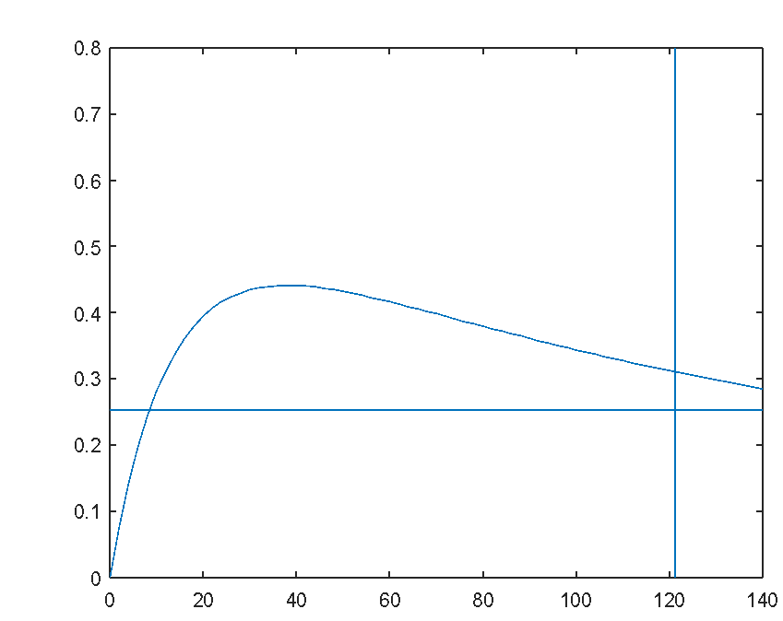
Explications / Explanations
Ce qui arrive de la première réaction (fonction de D) + ce qui arrive dans la seconde étape!
D
D
STABLE
Dans les modèles à 2 étapes (ou plus par conjecture), les concentrations S_{in} et λ sont des fonctions de D! C’est la position relative de l’une par rapport à l’autre qui peut entrainer le fait de repasser d’une zone de bistabilité à une zone comprenant un seul point d’équilibre fonctionnel lorsque l’on augmente D
Notes:
Culture historique de la modélisation sans a priori méthodologique;
La modélisation nourrit l’expérimentation et vice-versa (A/R permanent entre modélisation et expériences);
Fondamentalement inter-disciplinaire (informatique, mathématiques appliqués, automatique, statistique, écologie, physique, agronomie, évaluation environnementale…);
Notion de feedback (presque) omniprésent;
Rapport différent à l’ACV (avec départ d’AH mais une opportunité et l’omniprésence dans l’approche inter-disciplinaire des problèmes avec appropriation de la problématique par un CR – incertitude de la donnée dans l’ACV).

Slide 35
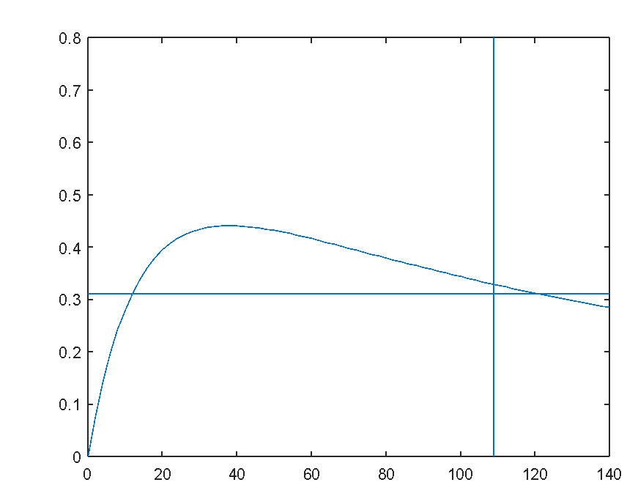
Explications / Explanations
Ce qui arrive de la première réaction (fonction de D) + ce qui arrive dans la seconde étape!
D
D
STABLE
Dans les modèles à 2 étapes (ou plus par conjecture), les concentrations S_{in} et λ sont des fonctions de D! C’est la position relative de l’une par rapport à l’autre qui peut entrainer le fait de repasser d’une zone de bistabilité à une zone comprenant un seul point d’équilibre fonctionnel lorsque l’on augmente D
Notes:
Culture historique de la modélisation sans a priori méthodologique;
La modélisation nourrit l’expérimentation et vice-versa (A/R permanent entre modélisation et expériences);
Fondamentalement inter-disciplinaire (informatique, mathématiques appliqués, automatique, statistique, écologie, physique, agronomie, évaluation environnementale…);
Notion de feedback (presque) omniprésent;
Rapport différent à l’ACV (avec départ d’AH mais une opportunité et l’omniprésence dans l’approche inter-disciplinaire des problèmes avec appropriation de la problématique par un CR – incertitude de la donnée dans l’ACV).

Slide 36
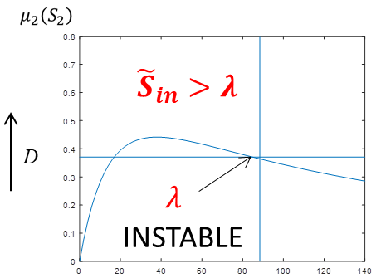
Explications / Explanations
Ce qui arrive de la première réaction (fonction de D) + ce qui arrive dans la seconde étape!
D
Dans les modèles à 2 étapes (ou plus par conjecture), les concentrations S_{in} et λ sont des fonctions de D! C’est la position relative de l’une par rapport à l’autre qui peut entrainer le fait de repasser d’une zone de bistabilité à une zone comprenant un seul point d’équilibre fonctionnel lorsque l’on augmente D
Notes:
Culture historique de la modélisation sans a priori méthodologique;
La modélisation nourrit l’expérimentation et vice-versa (A/R permanent entre modélisation et expériences);
Fondamentalement inter-disciplinaire (informatique, mathématiques appliqués, automatique, statistique, écologie, physique, agronomie, évaluation environnementale…);
Notion de feedback (presque) omniprésent;
Rapport différent à l’ACV (avec départ d’AH mais une opportunité et l’omniprésence dans l’approche inter-disciplinaire des problèmes avec appropriation de la problématique par un CR – incertitude de la donnée dans l’ACV).

Slide 37
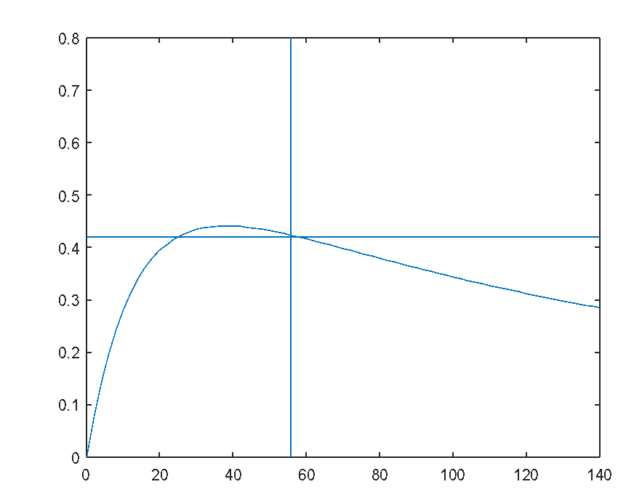
Explications / Explanations
Ce qui arrive de la première réaction (fonction de D) + ce qui arrive dans la seconde étape!
D
D
STABLE
Dans les modèles à 2 étapes (ou plus par conjecture), les concentrations S_{in} et λ sont des fonctions de D! C’est la position relative de l’une par rapport à l’autre qui peut entrainer le fait de repasser d’une zone de bistabilité à une zone comprenant un seul point d’équilibre fonctionnel lorsque l’on augmente D
Notes:
Culture historique de la modélisation sans a priori méthodologique;
La modélisation nourrit l’expérimentation et vice-versa (A/R permanent entre modélisation et expériences);
Fondamentalement inter-disciplinaire (informatique, mathématiques appliqués, automatique, statistique, écologie, physique, agronomie, évaluation environnementale…);
Notion de feedback (presque) omniprésent;
Rapport différent à l’ACV (avec départ d’AH mais une opportunité et l’omniprésence dans l’approche inter-disciplinaire des problèmes avec appropriation de la problématique par un CR – incertitude de la donnée dans l’ACV).

Slide 38
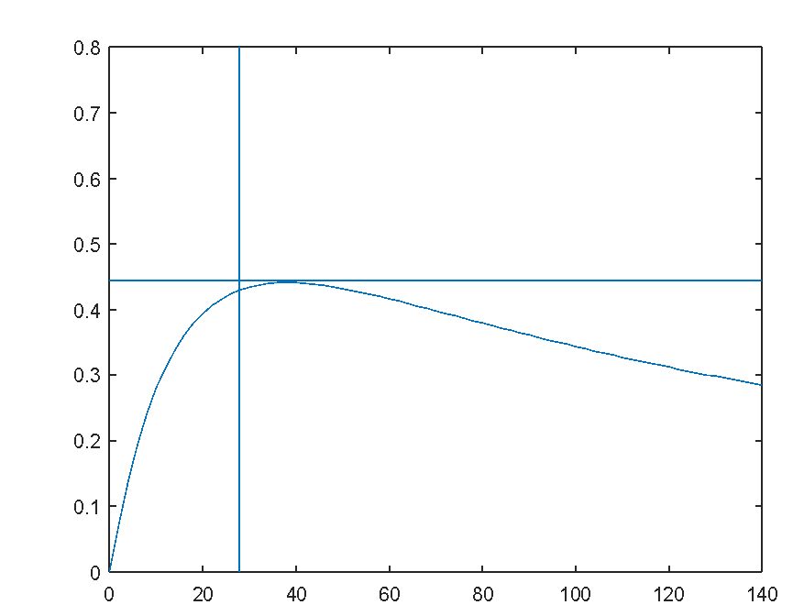
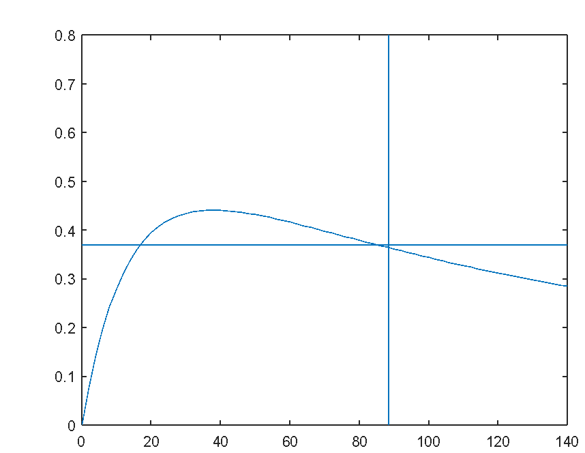
Explications / Explanations
Ce qui arrive de la première réaction (fonction de D) + ce qui arrive dans la seconde étape!
D
D
STABLE
STABLE
STABLE
D
D
D
D
STABLE
INSTABLE
INSTABLE
Dans les modèles à 2 étapes (ou plus par conjecture), les concentrations S_{in} et λ sont des fonctions de D! C’est la position relative de l’une par rapport à l’autre qui peut entrainer le fait de repasser d’une zone de bistabilité à une zone comprenant un seul point d’équilibre fonctionnel lorsque l’on augmente D
Notes:
Culture historique de la modélisation sans a priori méthodologique;
La modélisation nourrit l’expérimentation et vice-versa (A/R permanent entre modélisation et expériences);
Fondamentalement inter-disciplinaire (informatique, mathématiques appliqués, automatique, statistique, écologie, physique, agronomie, évaluation environnementale…);
Notion de feedback (presque) omniprésent;
Rapport différent à l’ACV (avec départ d’AH mais une opportunité et l’omniprésence dans l’approche inter-disciplinaire des problèmes avec appropriation de la problématique par un CR – incertitude de la donnée dans l’ACV).

Slide 39
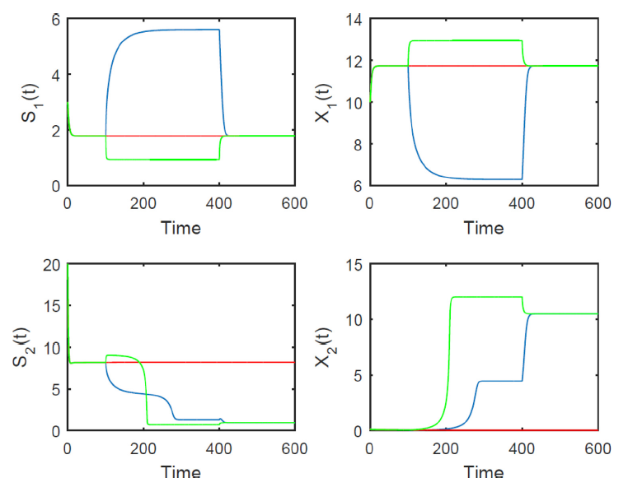
Simulations / Simulations
En rouge, D constant => X2 est lessivé
En vert, stratégie classique
En bleu, nouvelle stratégie
Notes:
Culture historique de la modélisation sans a priori méthodologique;
La modélisation nourrit l’expérimentation et vice-versa (A/R permanent entre modélisation et expériences);
Fondamentalement inter-disciplinaire (informatique, mathématiques appliqués, automatique, statistique, écologie, physique, agronomie, évaluation environnementale…);
Notion de feedback (presque) omniprésent;
Rapport différent à l’ACV (avec départ d’AH mais une opportunité et l’omniprésence dans l’approche inter-disciplinaire des problèmes avec appropriation de la problématique par un CR – incertitude de la donnée dans l’ACV).

Slide 40
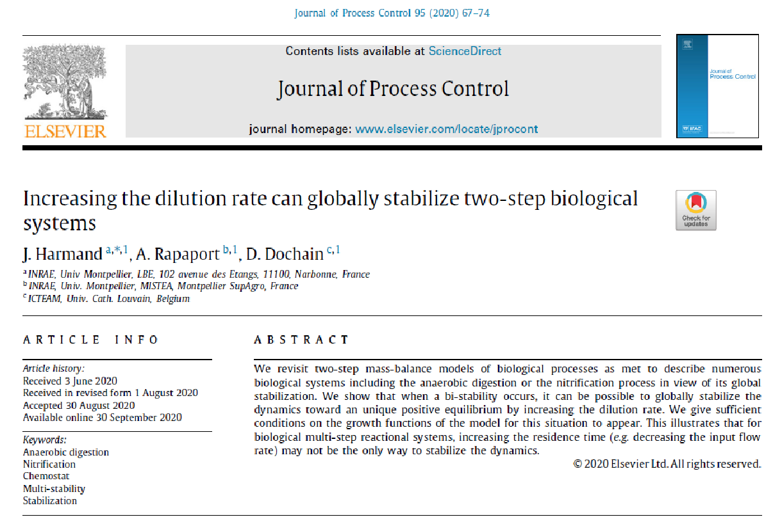
Pour aller plus loin
Sari, T. and B. Benyahia (2021) The operating diagram for a two-step anaerobic digestion model, Nonlinear Dynamics, Vol. 105, pp. 2711-2737, 10.1007/s11071-021-06722-7.
Notes:
Culture historique de la modélisation sans a priori méthodologique;
La modélisation nourrit l’expérimentation et vice-versa (A/R permanent entre modélisation et expériences);
Fondamentalement inter-disciplinaire (informatique, mathématiques appliqués, automatique, statistique, écologie, physique, agronomie, évaluation environnementale…);
Notion de feedback (presque) omniprésent;
Rapport différent à l’ACV (avec départ d’AH mais une opportunité et l’omniprésence dans l’approche inter-disciplinaire des problèmes avec appropriation de la problématique par un CR – incertitude de la donnée dans l’ACV).

Slide 41
Pour aller plus loin
Notes:
Culture historique de la modélisation sans a priori méthodologique;
La modélisation nourrit l’expérimentation et vice-versa (A/R permanent entre modélisation et expériences);
Fondamentalement inter-disciplinaire (informatique, mathématiques appliqués, automatique, statistique, écologie, physique, agronomie, évaluation environnementale…);
Notion de feedback (presque) omniprésent;
Rapport différent à l’ACV (avec départ d’AH mais une opportunité et l’omniprésence dans l’approche inter-disciplinaire des problèmes avec appropriation de la problématique par un CR – incertitude de la donnée dans l’ACV).

Slide 42
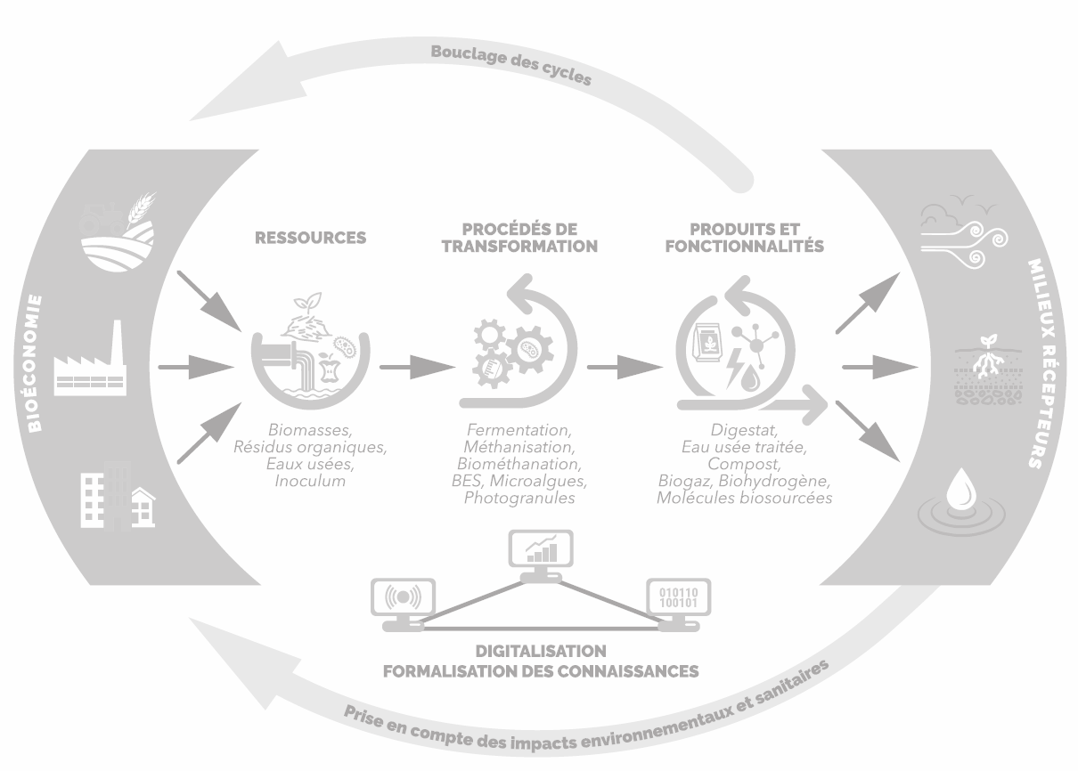
Merci de votre attention

